Slide 1
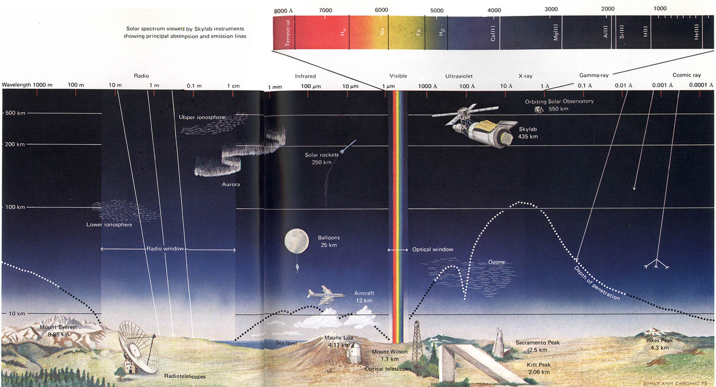
电磁辐射 李 晟 2018.11

Slide 2
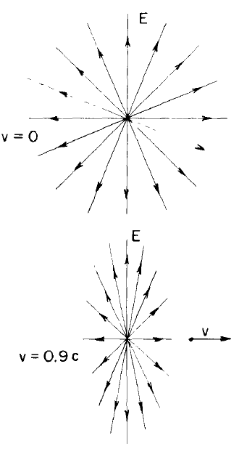



匀速运动电荷的场
相对电荷静止的参照系中
有电场、无磁场
相对电荷运动的惯性参照系中
有电场、有磁场
沿$x$方向运动电荷的电磁场
$$E_{x}=\frac{1}{4πε_{0}}\frac{qγx}{{\left(γ^{2}{\left(x−vt\right)}^{2}+y^{2}+z^{2}\right)}^{\frac{3}{2}}}$$
$$E_{y}=\frac{1}{4πε_{0}}\frac{qγy}{{\left(γ^{2}{\left(x−vt\right)}^{2}+y^{2}+z^{2}\right)}^{\frac{3}{2}}}$$
$$E_{z}=\frac{1}{4πε_{0}}\frac{qzx}{{\left(γ^{2}{\left(x−vt\right)}^{2}+y^{2}+z^{2}\right)}^{\frac{3}{2}}}$$
$$\vec{B}=\frac{1}{c^{2}}\vec{v}×\vec{E}$$
$$t=0$$
能流通量 $S∝EB∝r^{2}$
远处可认为无能流，非辐射

Slide 3

加速运动的电荷
考虑特例
$t=0$之前电荷静止在原点
$0\sim Δt$期间电荷获得加速度$a$
$t>Δt$时电荷以速度$v≪c$匀速运动

Slide 4



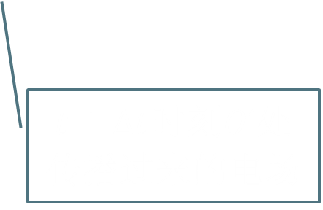


$无$电荷的空间电场连续
$t+Δt$时刻$O$处传播过来的电场
$$O$$
$$O′$$
$$OO^{′}=vΔt$$
$t+Δt$时刻$O‘$处传播过来的电场

Slide 5












$$E_{θ}=\frac{E_{r}}{\tan{α}}$$
$$\tan{α}=\frac{DB}{AD}=\frac{cΔt}{vt\sin{θ}}=\frac{cΔt}{αΔtτ\sin{θ}}=\frac{c}{\sin{θ}}$$
$$E_{θ}=E_{r}\frac{ατ\sin{θ}}{c}$$
$$E_{r}=\frac{1}{4πε_{0}}\frac{q}{r^{2}}$$
$$r=O^{′}B=cτ$$
$$E_{θ}=\frac{1}{4πε_{0}}\frac{qa\sin{θ}}{c^{2}r}$$
$$B$$
$$D$$
$$\vec{E}$$
$$α$$
$$A$$
$$E_{r}$$
$$θ$$
$$O$$
$$O′$$
$$E_{θ}$$
当$仅考虑横向分量E_{θ}$时，能流密度为
$$S=\sqrt{\frac{ε_{0}}{μ_{0}}}E_{θ}^{2}=\frac{q^{2}a^{2}\sin^{2}{θ}}{16π^{2}ε_{0}c^{3}r^{2}}$$
总辐射能为
$$P=\iint{Sr^{2}\sin{θ}dθdφ}=\frac{q^{2}a^{2}}{6πε_{0}c^{3}}$$

Slide 6

振荡电偶极子的辐射
设电偶极子中正电荷的振动为 $z=z_{0}\cos{ωt}，$则电矩为
$$p=qz=qz_{0}\cos{ωt}=p_{0}\cos{ωt} p_{0}=qz_{0}$$
电荷加速度
$$a=\frac{d^{2}z}{dt^{2}}=−ω^{2}z_{0}\cos{ωt}$$
则
$$E_{θ}=−\frac{ω^{2}p_{0}\sin{θ}}{4πε_{0}c^{2}r}\cos{ω\left(t−\frac{r}{c}\right)}$$
$$S=\frac{ω^{4}p_{0}^{2}\sin^{2}{θ}}{16π^{2}ε_{0}c^{3}r^{2}}\cos^{2}{ω\left(t−\frac{r}{c}\right)}$$
$$P=\frac{ω^{4}p_{0}^{2}}{6πε_{0}c^{3}}\cos^{2}{ω\left(t−\frac{r}{c}\right)}$$

Slide 8

多普勒效应
探测器相对于$S$系静止，$S’$系相对于$S$系以速度$v$向着探测器运动，波源相对于$S’$系静止，
$S’$系中电磁波周期为$T_{s}，S$系中该时间长度为
$$τ=\frac{1}{\sqrt{1−\frac{v^{2}}{c^{2}} }}T_{s}$$
一个周期的电磁波前端到达探测器后，后端到达探测器走的距离为 $\left(c−v\right)τ$
则$S$系接收到一个周期的电磁波花费时间（即探测到的周期)为
$$T_{r}=\frac{\left(c−v\right)τ}{c}=\sqrt{\frac{c−v}{c+v}}T_{s}$$
相应的频率为
$$ν_{r}=\sqrt{\frac{c+v}{c−v}}ν_{s}$$

Slide 9
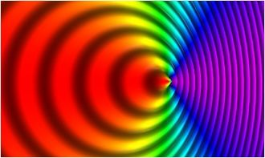
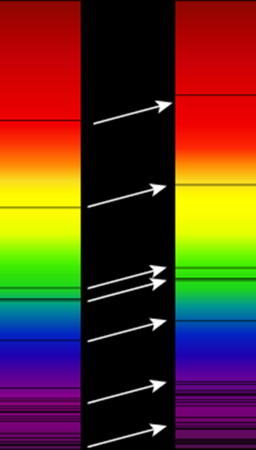

星星离我们有多远？
哈勃定理
$$v=H_{0}D$$
$H_{0}哈勃$常数
$D$ 距离
$v$ 星体退行速度
宇宙加速膨胀 $→$ 暗能量

